Slide 2
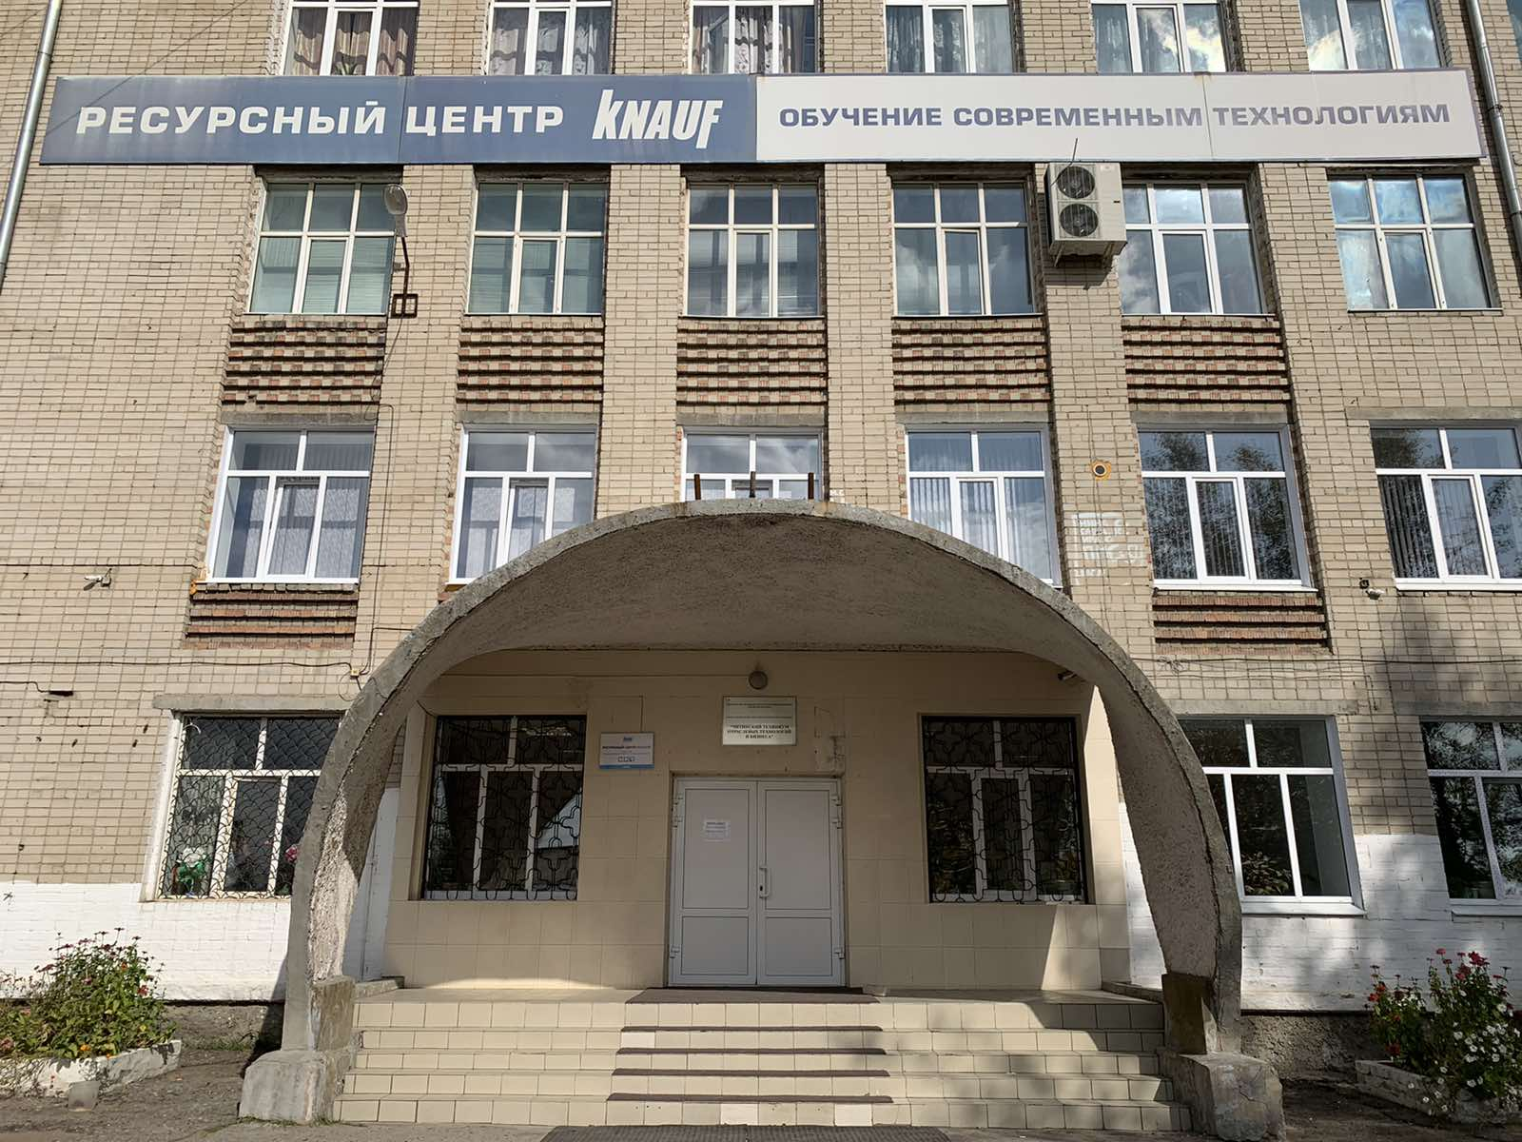
ОБЩАЯ ИНФОРМАЦИЯ
РЕГИОН: Забайкальский край
НАИМЕНОВАНИЕ ОРГАНИЗАЦИИ:
Государственное профессиональное образовательное учреждение «Читинский техникум отраслевых технологий и бизнеса»
ЮРИДИЧЕСКИЙ АДРЕС : Россия, 672000, Забайкальский край, г.Чита, ул. Бабушкина д.66
АДРЕС РАСПОЛОЖЕНИЯ МАСТЕРСКИХ: Россия, 672000, Забайкальский край, г.Чита, ул. Бабушкина д.2 «б»

Slide 3
ОБЪЕМ ФИНАНСИРОВАНИЯ ПРОЕКТА (В ТЫС. РУБЛЕЙ)
ФЕДЕРАЛЬНЫЙ БЮДЖЕТ | РЕГИОНАЛЬНЫЙ БЮДЖЕТ | ВНЕБЮДЖЕТНЫЕ СРЕДСТВА
28 900 тыс. руб. | 3 300 тыс. руб. | 4 000 тыс.руб.
НАИМЕНОВАНИЕ МАСТЕРСКИХ | КОЛИЧЕСТВО ОСНАЩЕННЫХ В РАМКАХ ПРОЕКТА РАБОЧИХ МЕСТ
Облицовка плиткой | 5
Сухое строительство и штукатурные работы | 5
Кирпичная кладка | 5
Сантехника и отопление | 5
Малярные и декоративные работы | 5

Slide 4
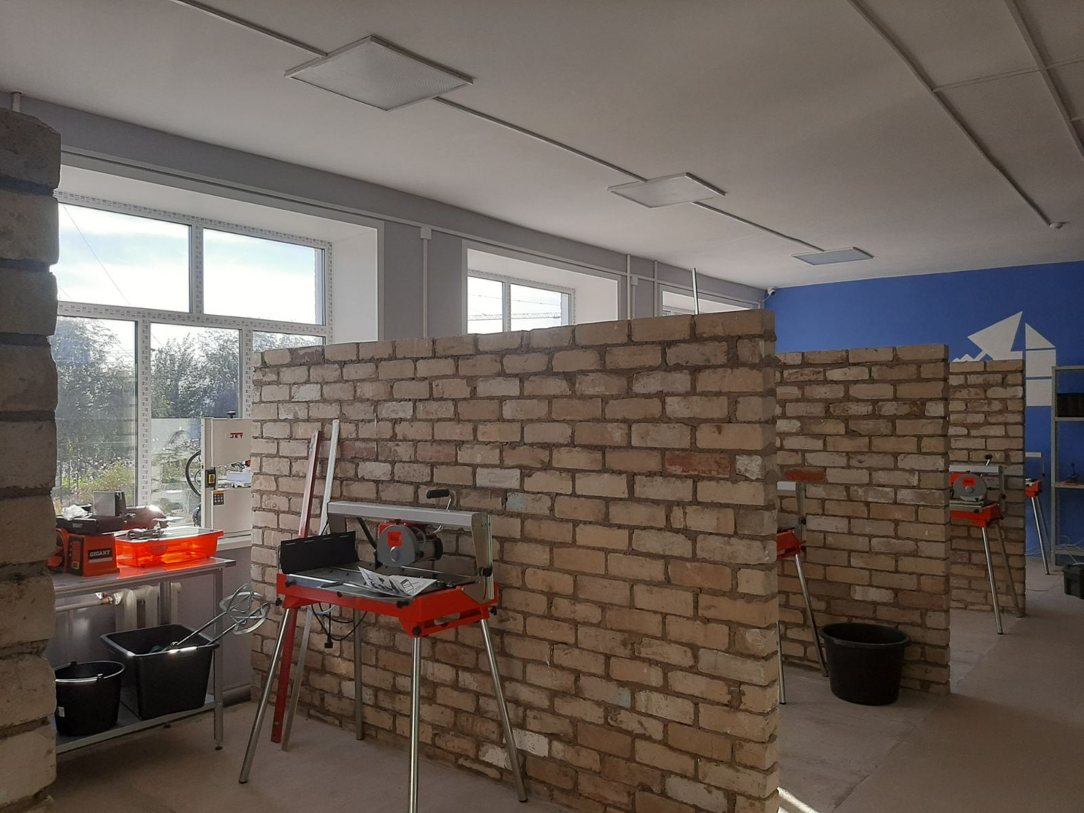
Мастерская «Облицовка плиткой»

Slide 5
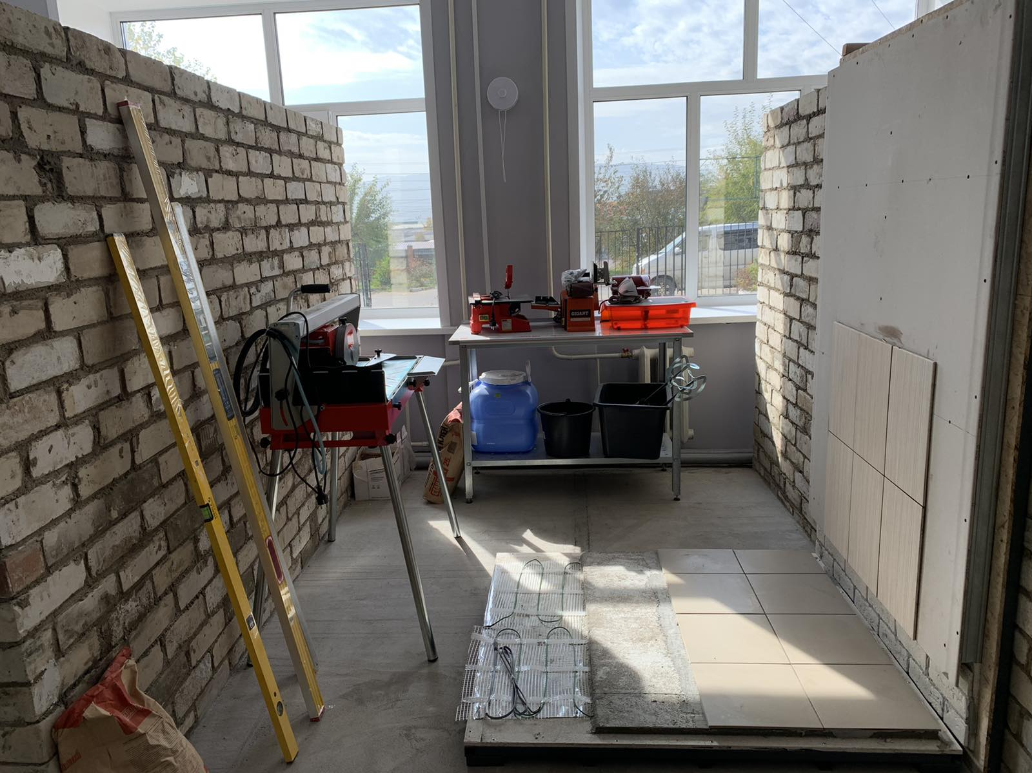
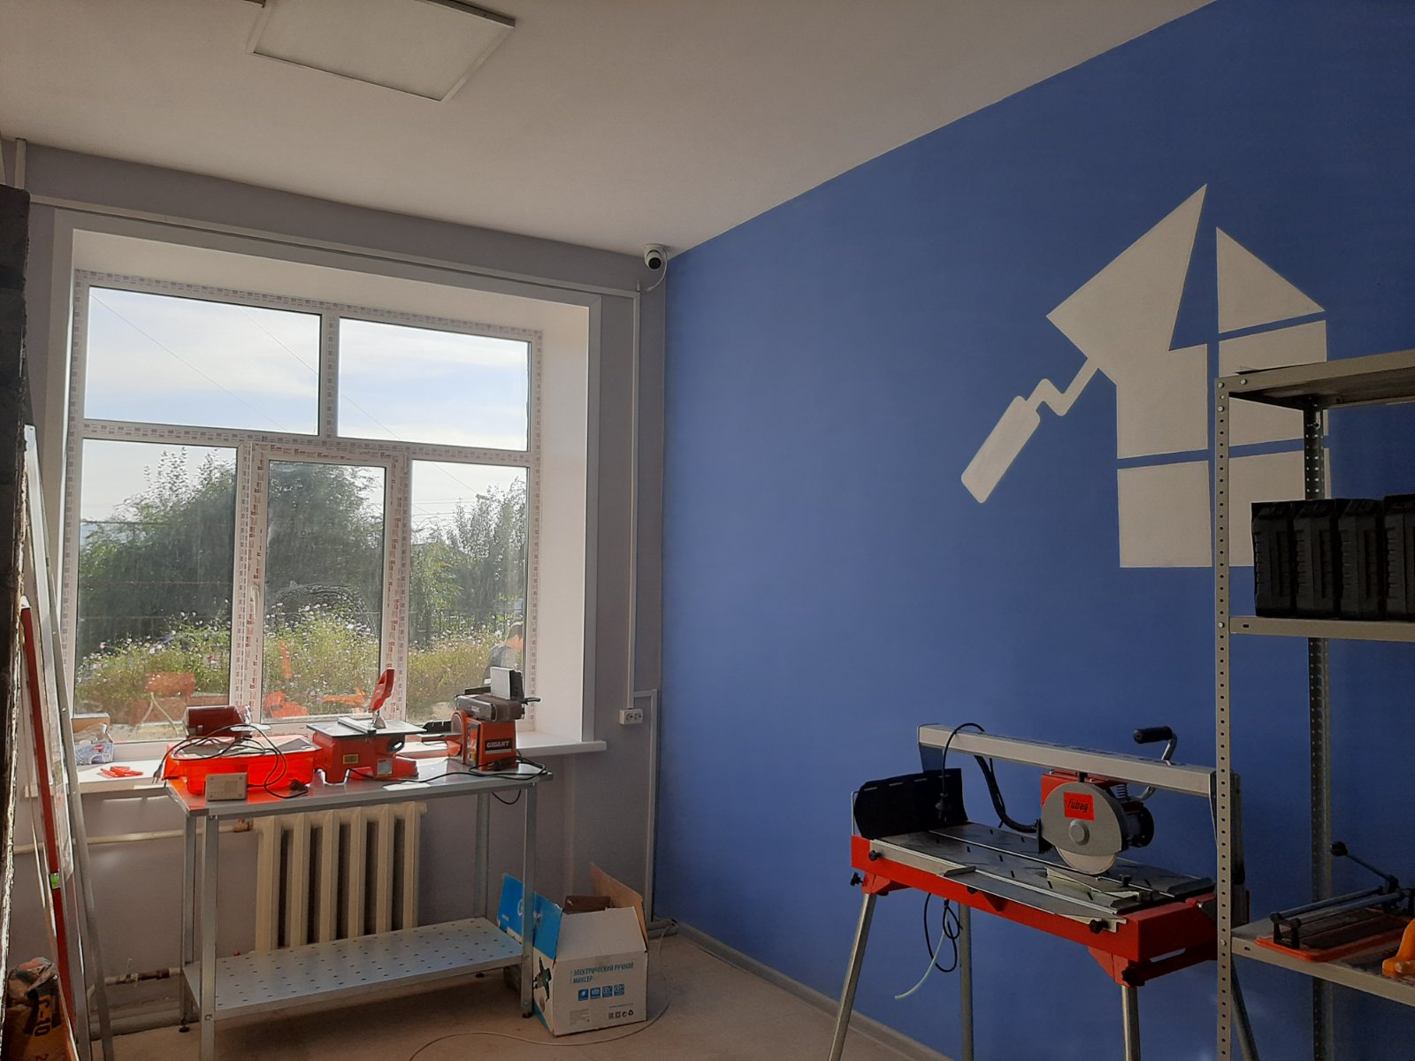
Мастерская «Облицовка плиткой»

Slide 6
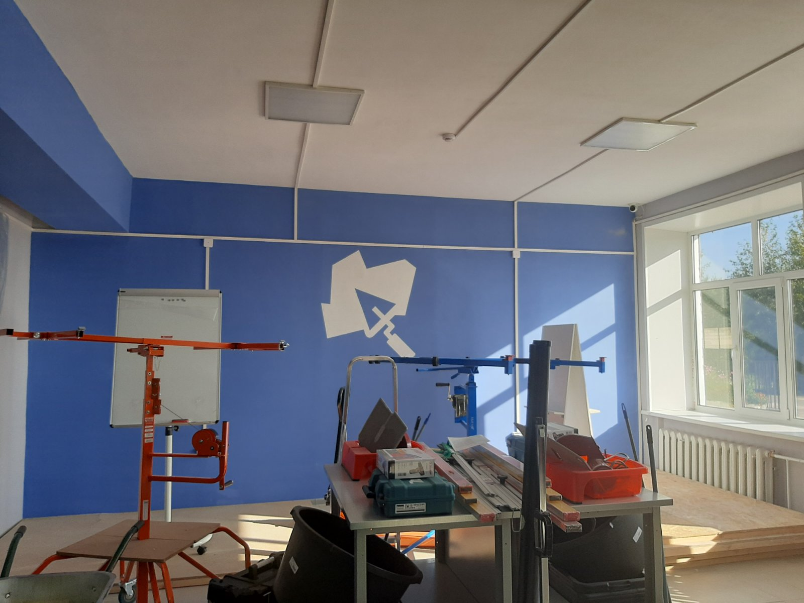
Мастерская «Сухое строительство и штукатурные работы»

Slide 7
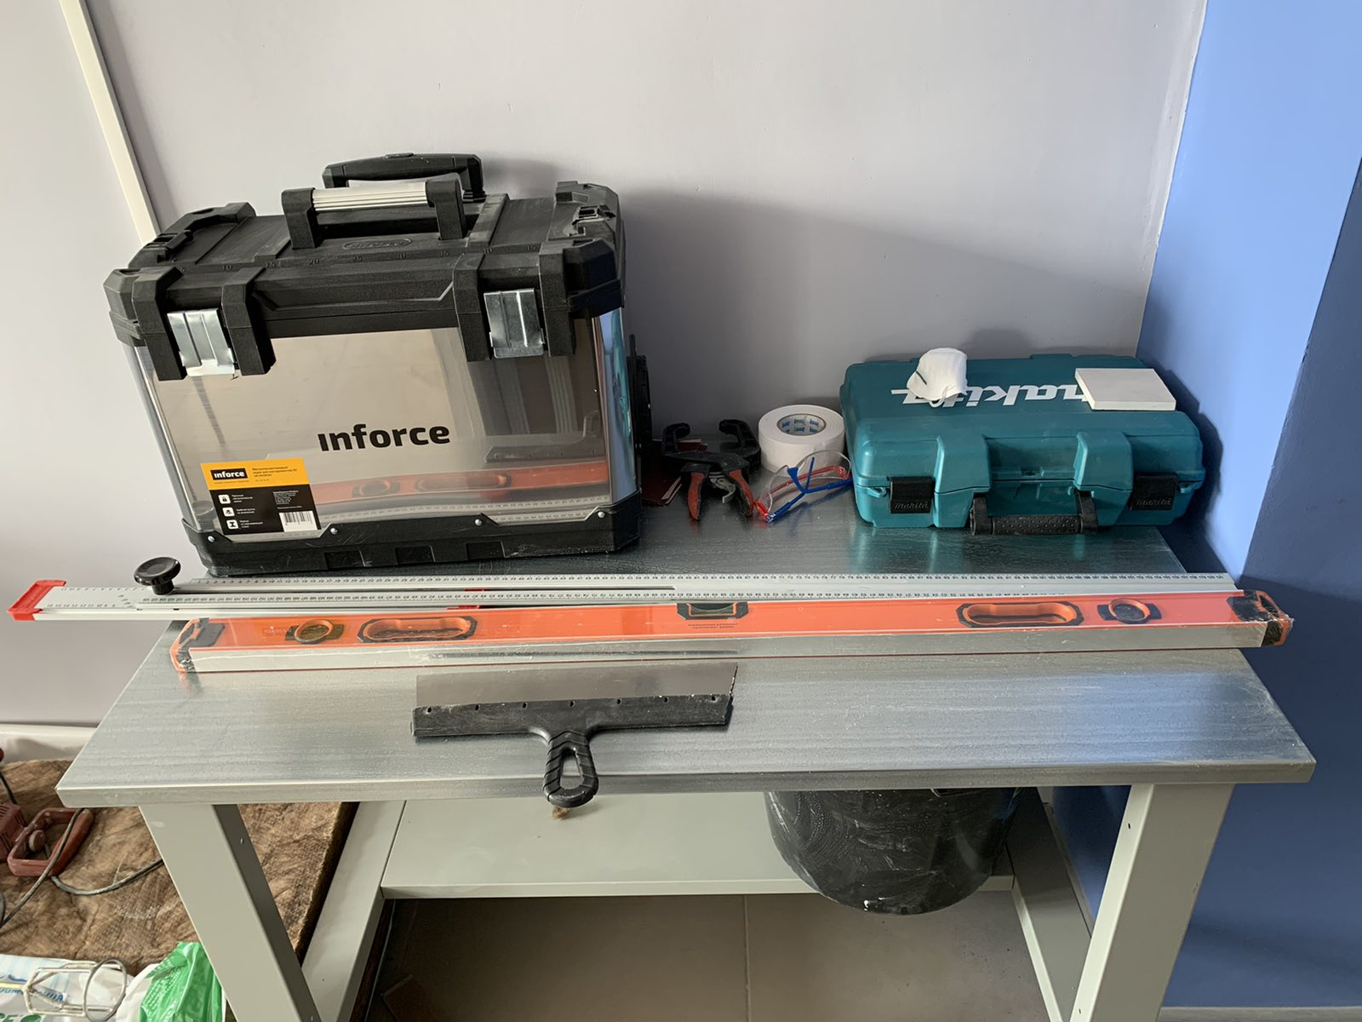
Мастерская «Сухое строительство и штукатурные работы»

Slide 8
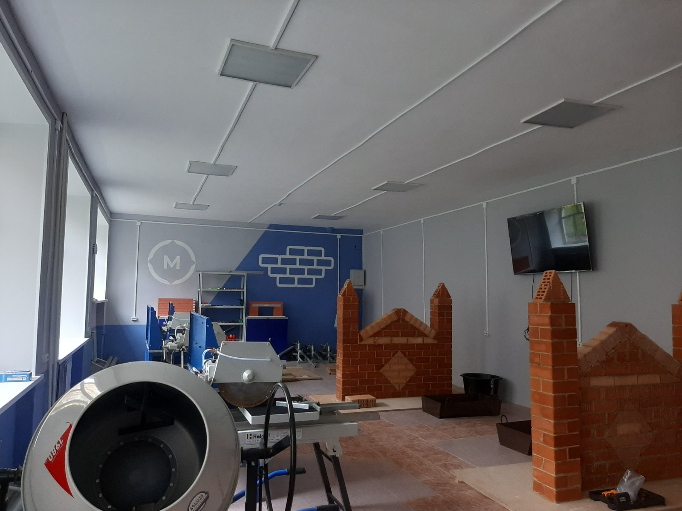
Мастерская «Кирпичная кладка»

Slide 9
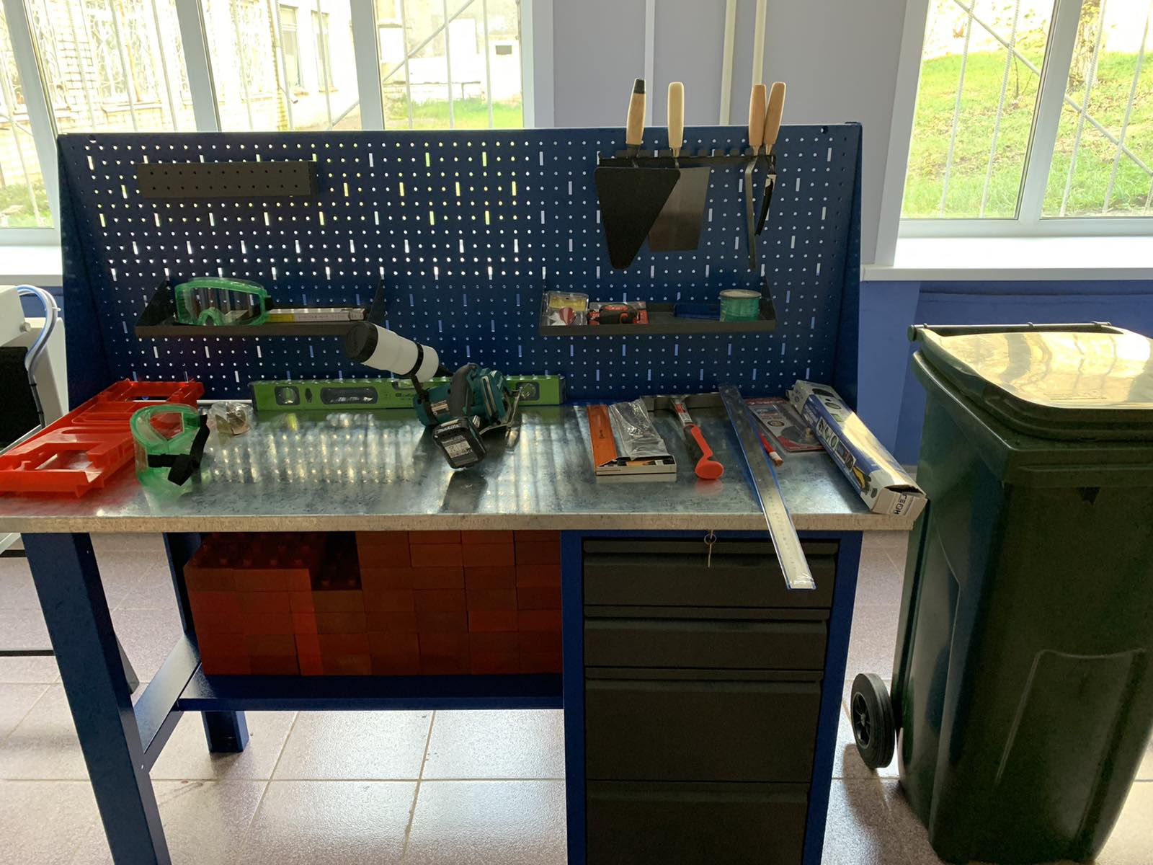
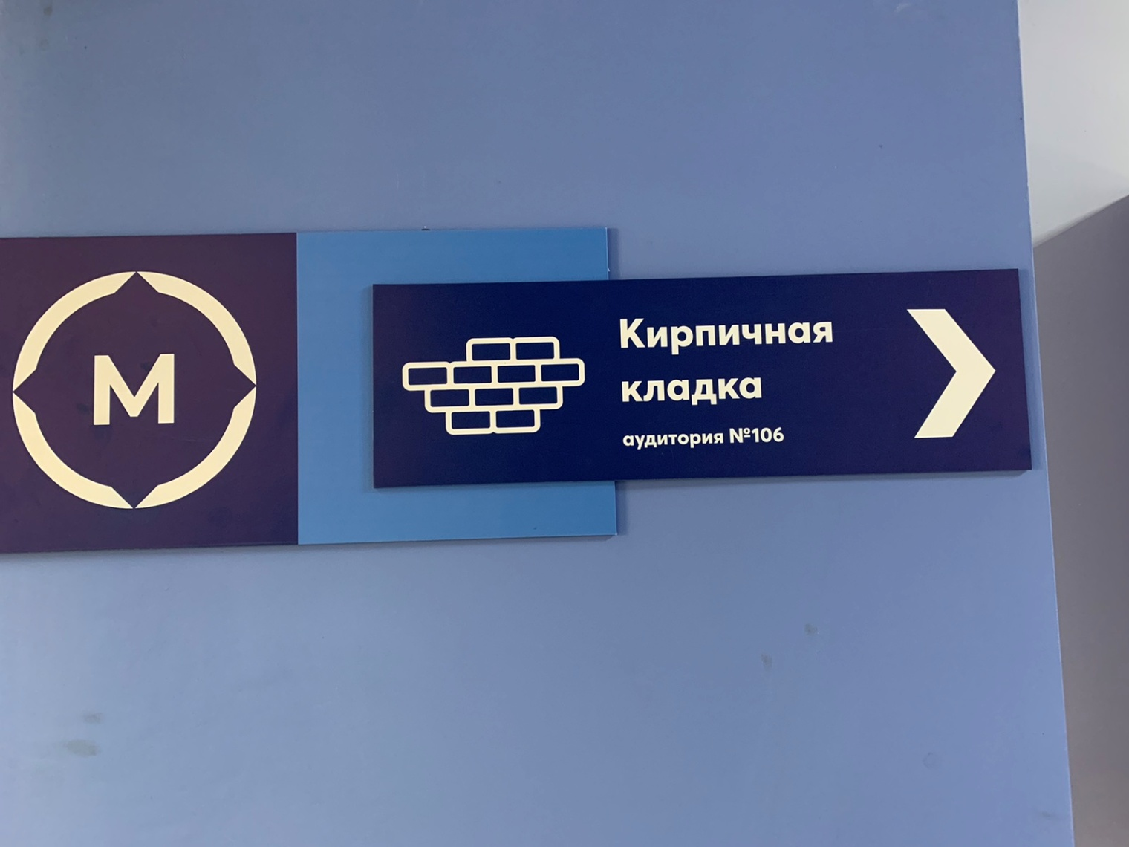
Мастерская «Кирпичная кладка»

Slide 10
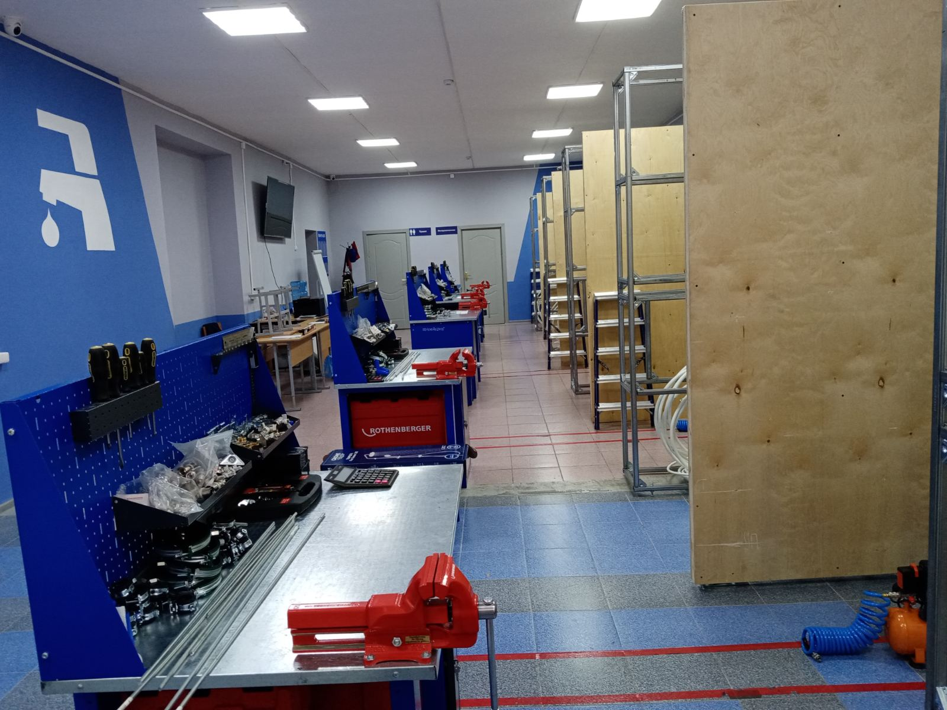
Мастерская«Сантехника и отопление»

Slide 11
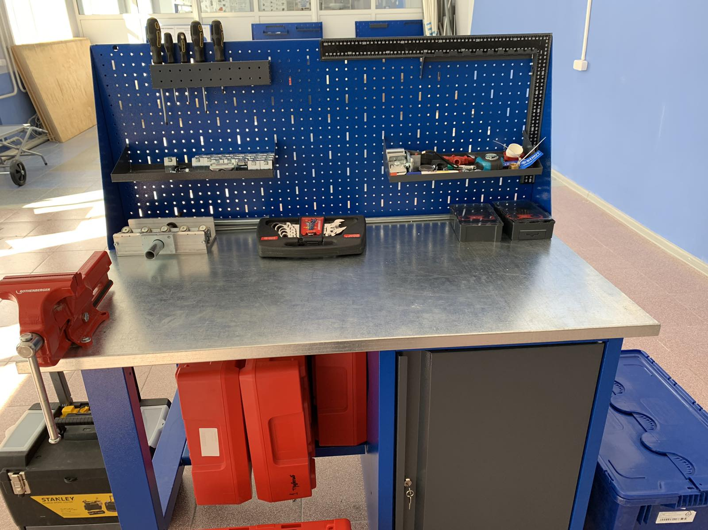
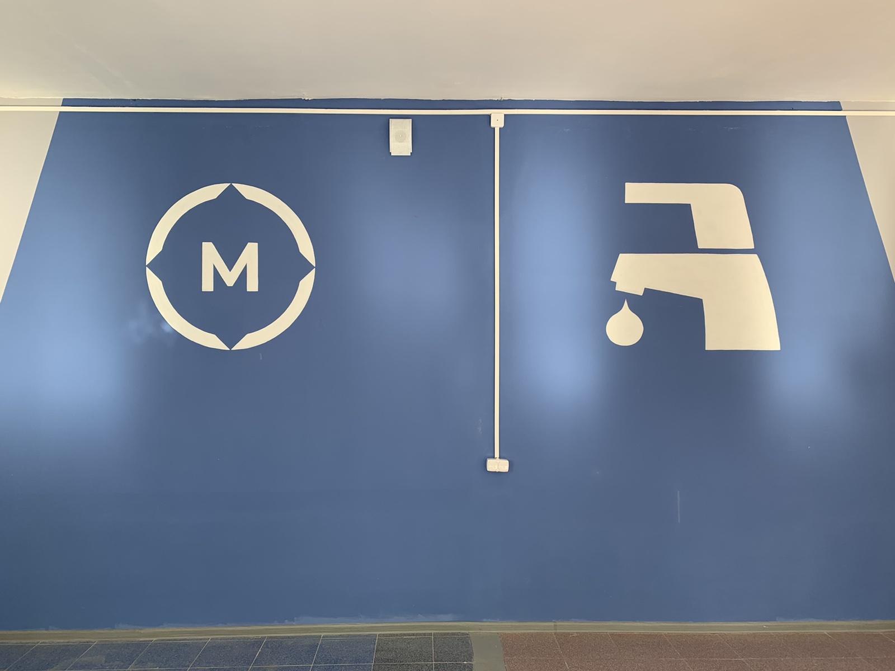
Мастерская «Сантехника и отопление»

Slide 12
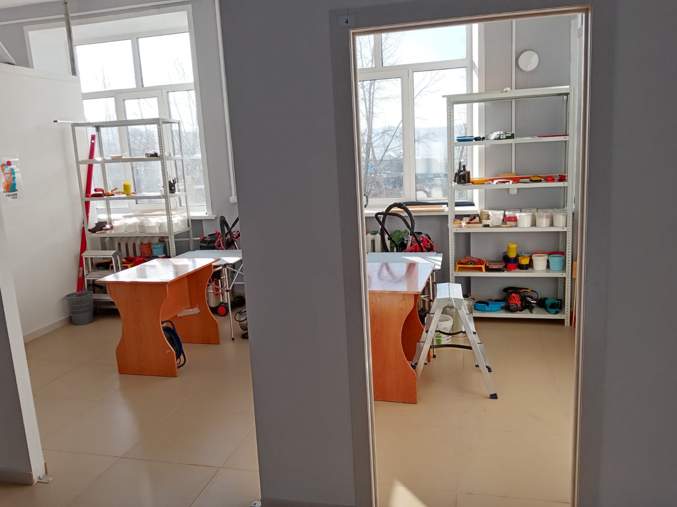
Мастерская «Малярные и декоративные работы»

Slide 13
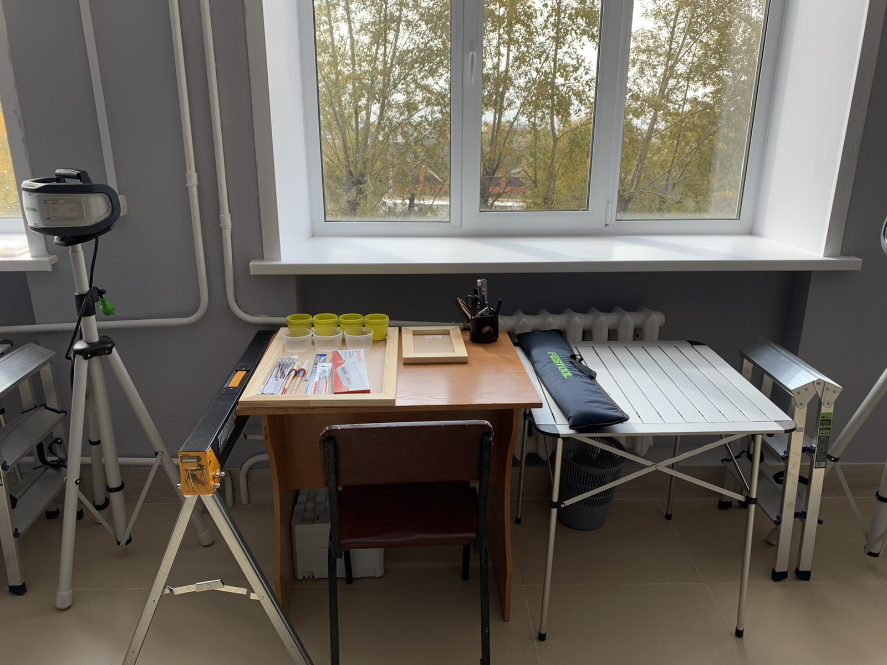
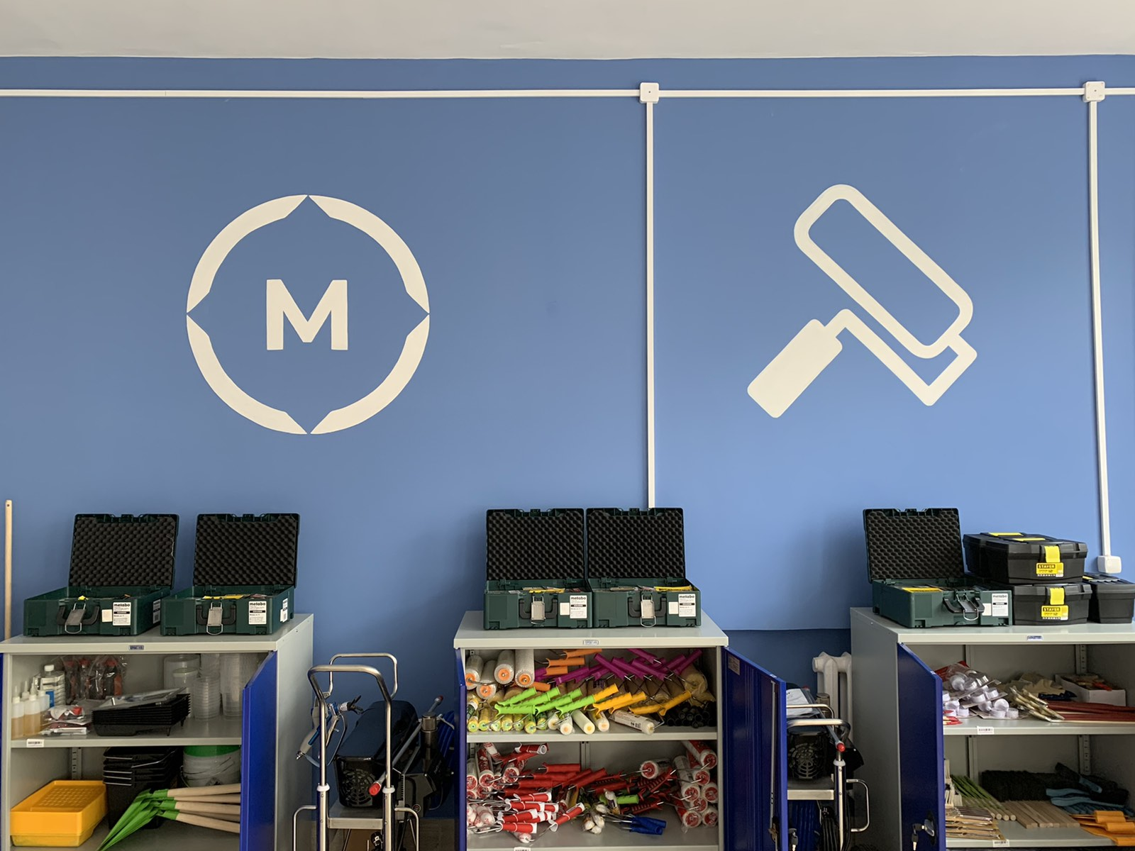
Мастерская «Малярные и декоративные работы»

Slide 14
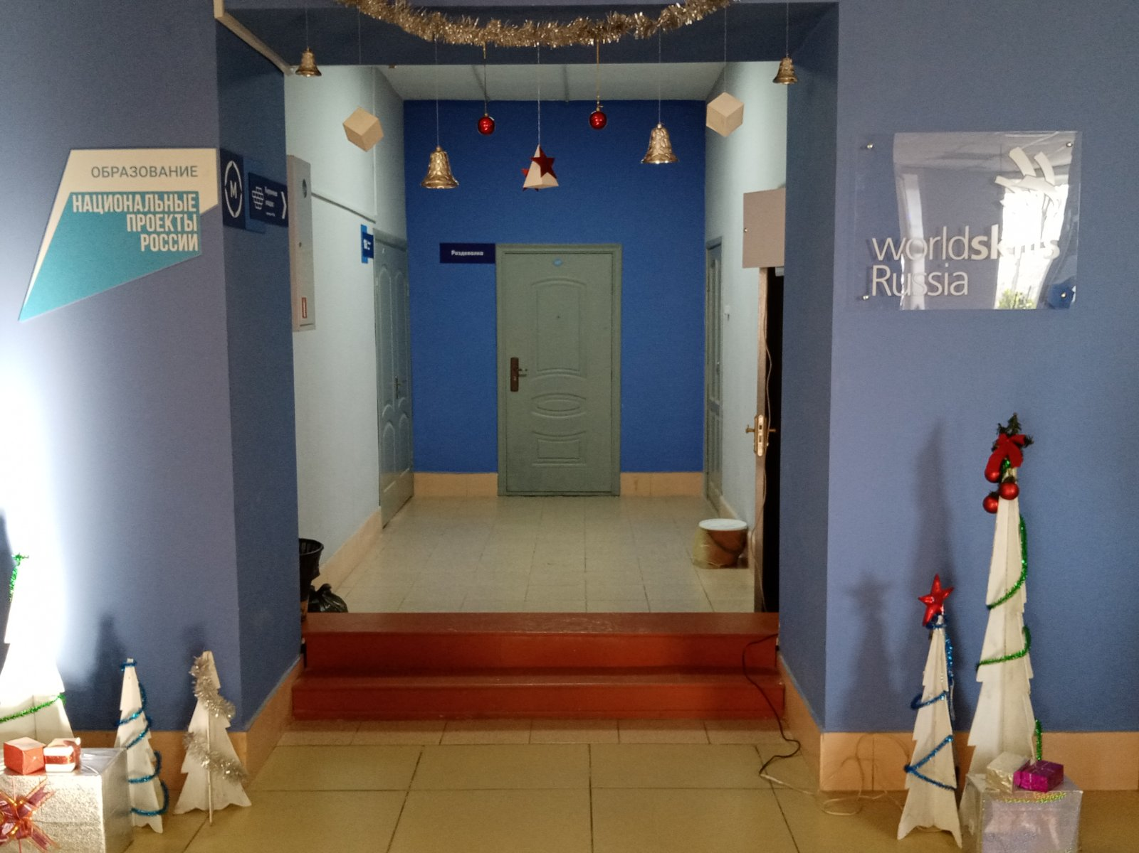
Брифинг-зона

Slide 15
ПЕРЕЧЕНЬ ОБРАЗОВАТЕЛЬНЫХ ПРОГРАММ, РЕАЛИЗУЕМЫХ С ИСПОЛЬЗОВАНИЕМ ОБОРУДОВАНИЯ СОЗДАННЫХ МАСТЕРСКИХ
Программы СПО:
Программы подготовки специалистов среднего звена:
08.02.07 Монтаж и эксплуатация внутренних сантехнических устройств, кондиционирования воздуха и вентиляции;
08.02.11 Управление, эксплуатация и обслуживание многоквартирного дома;
08.02.01 Строительство и эксплуатация зданий и сооружений;
Программы подготовки квалифицированных рабочих и служащих:
08.01.06 Мастер сухого строительства;
08.01.07 Мастер общестроительных работ;
08.01.10 Мастер жилищно-коммунального хозяйства;
08.01.25 Мастер отделочных строительных и декоративных работ.

Slide 16
ПЕРЕЧЕНЬ ОБРАЗОВАТЕЛЬНЫХ ПРОГРАММ, РЕАЛИЗУЕМЫХ С ИСПОЛЬЗОВАНИЕМ ОБОРУДОВАНИЯ СОЗДАННЫХ МАСТЕРСКИХ
Программы профессионального обучения
Всего разработано 15 программ по профессиям:
«12680 Каменщик» (профессиональная подготовка и повышение квалификации)
«13450 Маляр строительный»
(профессиональная подготовка и повышение квалификации)
«16086 Слесарь домовых санитарно-технических систем и оборудования» (профессиональная подготовка)
«14621 Монтажник санитарно – технических систем и оборудования» (профессиональная подготовка и повышение квалификации)
150204 Облицовщик - Мозаичник» (профессиональная подготовка)
«15220 Облицовщик - плиточник»
(профессиональная подготовка и повышение квалификации)
«19727 Штукатур» (профессиональная подготовка и повышение квалификации)
«147 Монтажник каркасно-обшивных конструкций»
(профессиональная подготовка и повышение квалификации)

Slide 17
ПЕРЕЧЕНЬ ОБРАЗОВАТЕЛЬНЫХ ПРОГРАММ, РЕАЛИЗУЕМЫХ С ИСПОЛЬЗОВАНИЕМ ОБОРУДОВАНИЯ СОЗДАННЫХ МАСТЕРСКИХ
Программы ДПО:
Всего разработано 10 программ
программы ПК :
«Облицовка потолков и криволинейных поверхностей зданий плиткой (сложные поверхности)»
«Устройство каркасно-обшивных конструкций сложной геометрической формы»
программы профессиональной переподготовки с учетом стандарта Ворлдскиллс по соответствующей компетенции по профессии:
«12680 «Каменщик»
«13450 Маляр строительный»
«14621 Монтажник санитарно – технических систем и оборудования»
программы ПК для преподавателей:
«Практика и методика реализации образовательных программ среднего профессионального образования с учетом спецификации стандартов Ворлдскиллс по компетенции «Сантехника и отопление»
«Практика и методика реализации образовательных программ среднего профессионального образования с учетом спецификации стандартов Ворлдскиллс по компетенции «Кирпичная кладка»
«Практика и методика реализации образовательных программ среднего профессионального образования с учетом спецификации стандартов Ворлдскиллс по компетенции Малярные и декоративные работы»
«Практика и методика реализации образовательных программ среднего профессионального образования с учетом спецификации стандартов Ворлдскиллс по компетенции Облицовка плиткой» с применением электронного обучения и ДОТ
Выполнение штукатурных и декоративных работ с учетом спецификации стандартов Ворлдскиллс по компетенции «Сухое строительство и штукатурные работы»» с применением электронного обучения и ДОТ

Slide 18
ПЕРЕЧЕНЬ ОБРАЗОВАТЕЛЬНЫХ ПРОГРАММ, РЕАЛИЗУЕМЫХ С ИСПОЛЬЗОВАНИЕМ ОБОРУДОВАНИЯ СОЗДАННЫХ МАСТЕРСКИХ
Дополнительные общеобразовательные программы
Всего разработано 5 программ:
«Шаг в профессию «Облицовщик плиточник»»
«Шаг в профессию «Каменщик»»
«Шаг в профессию «Маляр строительный»»
«Шаг в профессию «Монтажник санитарно-технических систем и оборудования»»
«Шаг в профессию «Штукатур»»

Slide 19
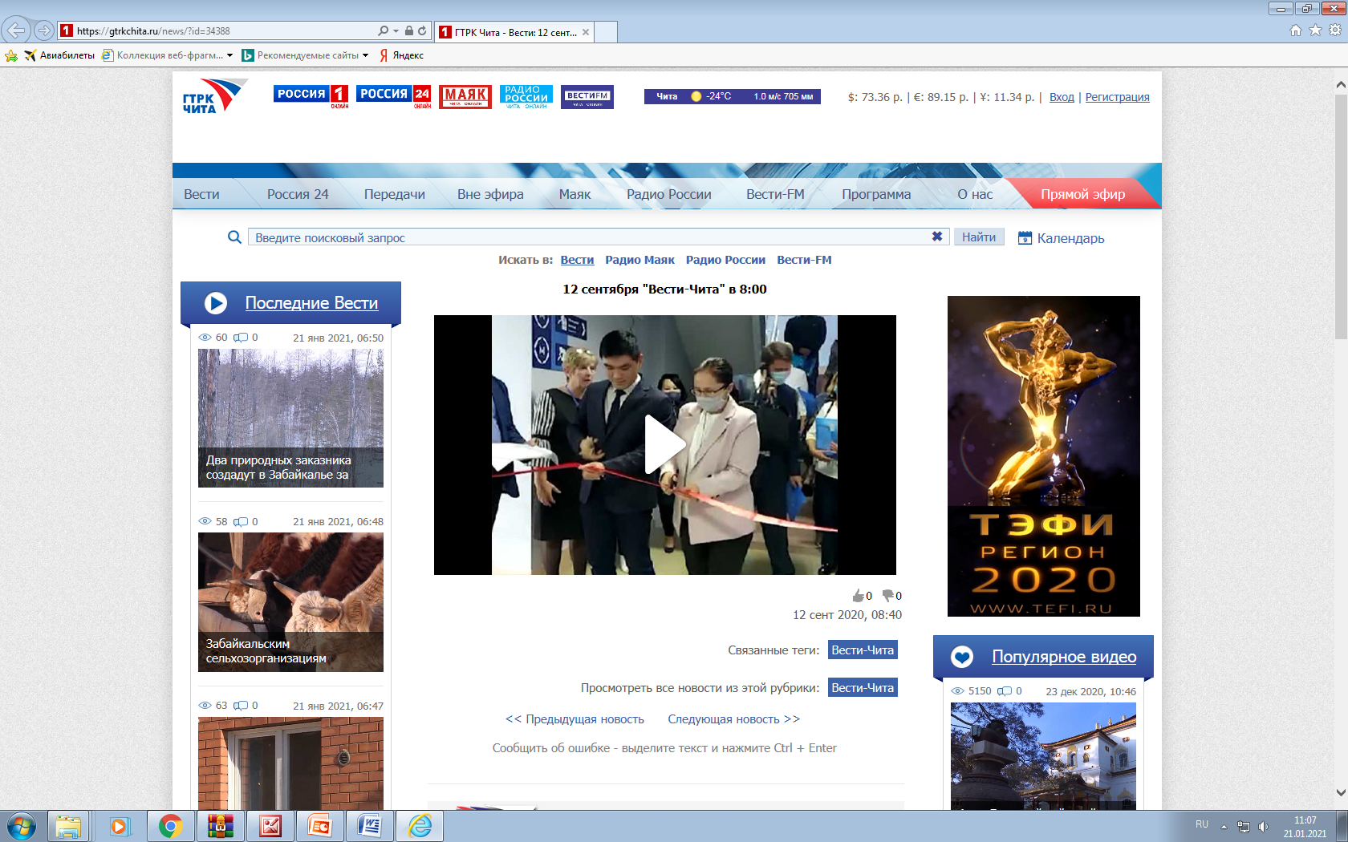
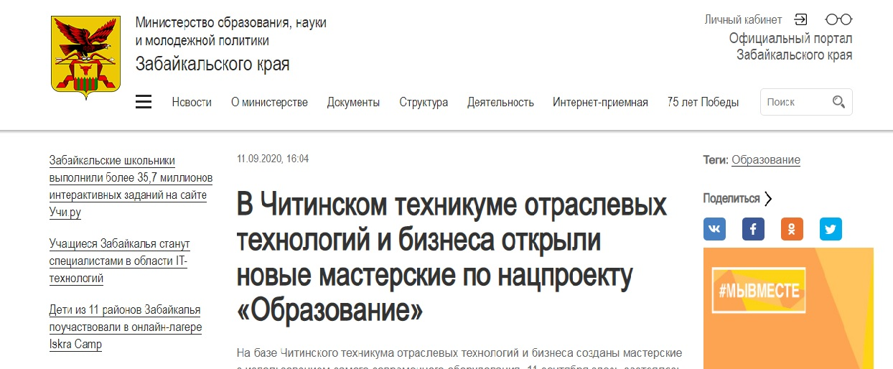
ПУБЛИКАЦИИ В СМИ
https://gtrkchita.ru/news/?id=34388
https://youtu.be/phA7RyYS3kc
https://minobr.75.ru/novosti/171302

Slide 20
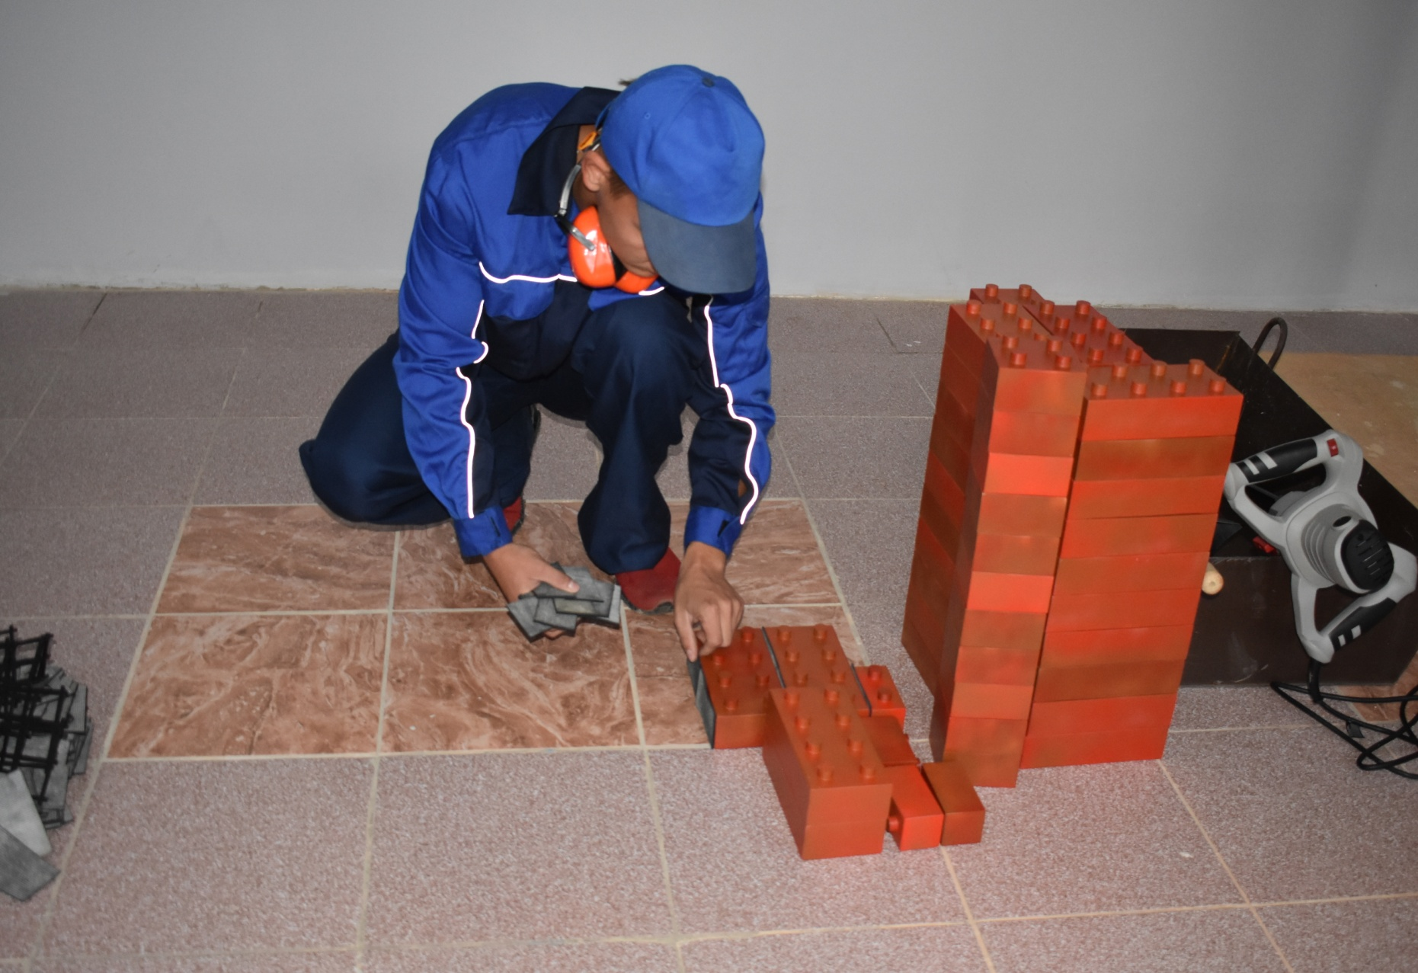
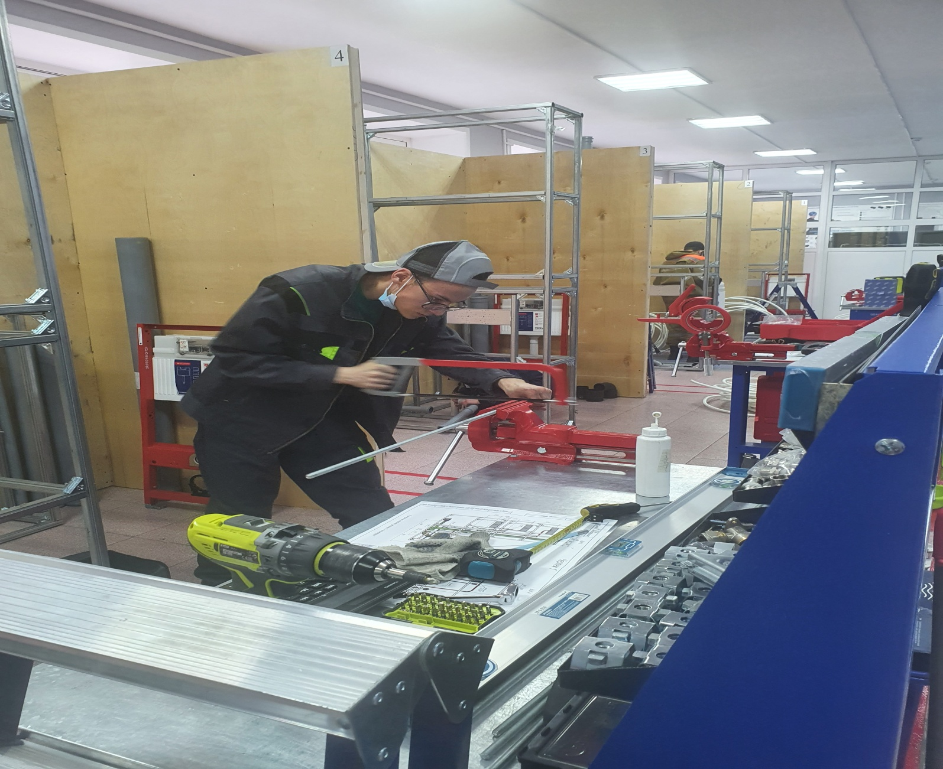
Государственное профессиональное образовательное учреждение «Читинский техникум отраслевых технологий и бизнеса»

Slide 21
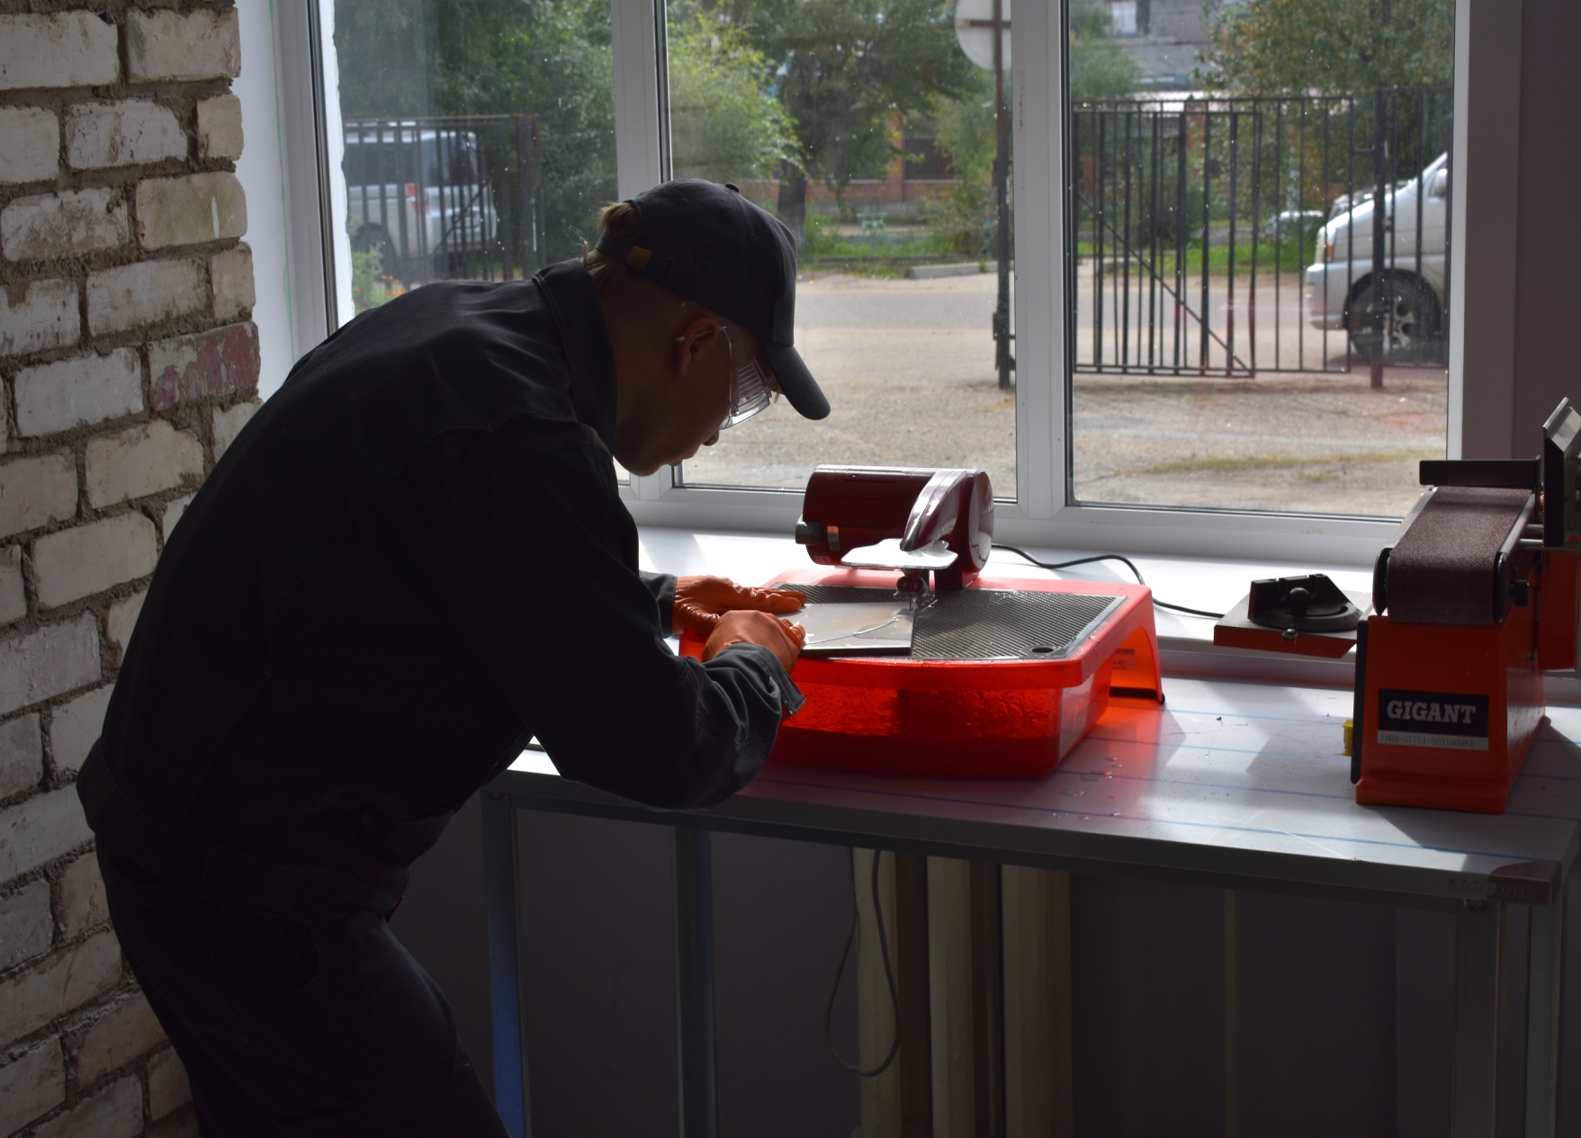
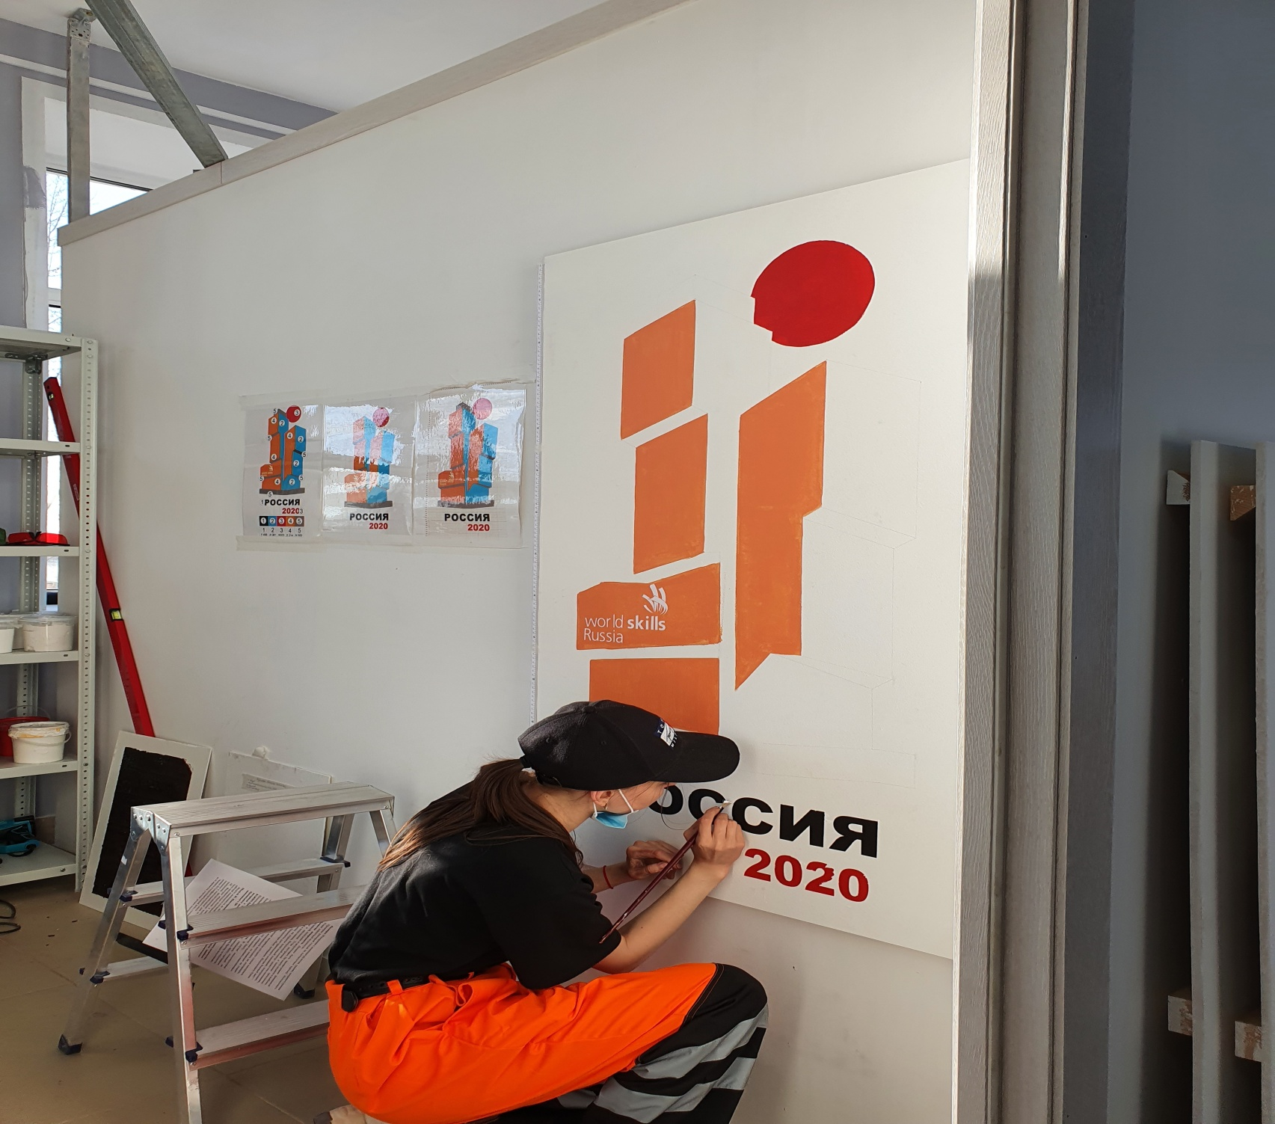
Государственное профессиональное образовательное учреждение «Читинский техникум отраслевых технологий и бизнеса»

